Slide 1
Projet GPGPU
Automne 2025 ‑ GISTRE/SCIA S9

Slide 2
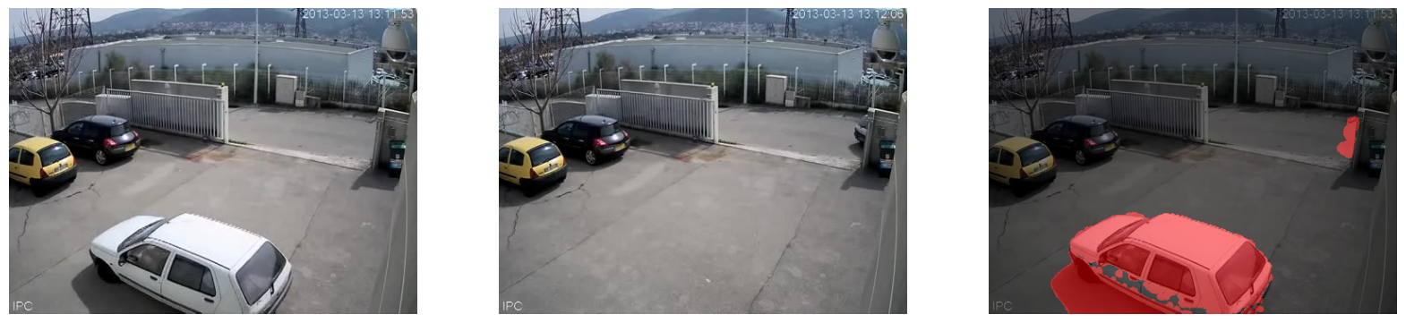
Objectif
Plugin GStreamer de séparation fond / objets mobiles dans des vidéos
INPUT = flux vidéo (stabilisé) / OUTPUT = vidéo avec différences en rouge
Étape préliminaire dans de nombreuses chaînes de traitement
Beaucoup d’opération locales ⇒ Bon candidat pour une optimisation GPU
Frame t
Frame t+1
Différence (t, t+1)

Slide 3
Ce que vous devez savoir sur GStreamer
C’est pénible à faire fonctionner
C’est très efficace
Vous n’aurez qu’à regarder le contenu de la fonction
void compute_cu(ImageView<rgb8> in)
compute_cu
est appelée pour chaque nouvelle frame
in contient les données de la frame courante
Vous devez utiliser in pour mettre à jour l’état interne de votre système
→ variables statiques pour assurer une persistance entre frames
Vous devez modifier in pour renvoyer la frame qui sera affichée ou sauvegardée (architecture “zero copy”)

Slide 4
Approche générale
Input data
Output data
Process
Frame t
img data + t
Difference
Change mask at t
Mask cleaning process
Background estimation process
Background image at t
Clean change
mask at t
Internal BEP state
Alerting
process
Previous values…
Random states…
Alert indicator (yes / no)
Image statistics…

Slide 5
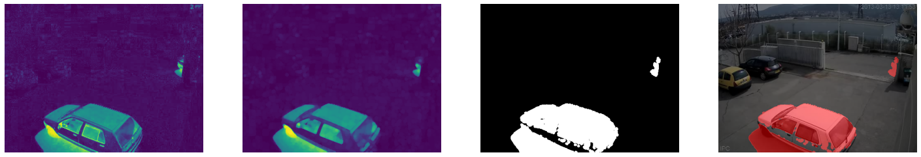
Approche générale
Input data
Output data
Process
Frame t
img data + t
Difference
Change mask at t
Mask cleaning process
Background estimation process
Background image at t
Clean change
mask at t
Internal BEP state
Alerting
process
Previous values…
Random states…
Alert indicator (yes / no)
Image statistics…

Slide 6
Détail des étapes

Slide 7
Background estimation process
Last samples and weights
for each pixel position
Pixel-wise iterative process, for each frame
(For each pixel position p)
States: rs = K reservoir values and weights, randState = 1 rand state
Init: rs[i].w = 0 for all i in 0..K-1 (performed once for all frames) (rs[i].rgb may be random or (0,0,0))
// find matching reservoir
m_idx = find_matching_reservoir(p.rgb, rs)
// update weights and samples
if m_idx != -1 && rs[m_idx].w > 0: // matching
rs[m_idx].w += 1
rs[m_idx].rgb = ( (rs[m_idx].w-1) * rs[m_idx].rgb + p.rgb ) / rs[m_idx].w
else if m_idx != -1 && rs[m_idx].w == 0: // empty slot
rs[m_idx].rgb = p.rgb
rs[m_idx].w = 1
else: // no match and no empty slot, perform weighted reservoir replacement
min_idx = index of the reservoir with the smallest weight
total_weights = sum of rs[i].w for i in 0..K-1
if (randfloat * total_weights >= rs[min_idx].w) : replace rs[min_idx].rgb, set w to 1
// then cap weights to MAX_WEIGHTS
…
// and set the background (value of the pixel to return) to the rgb with max weight
…
rgb
w
3
2
25
↑ alignment optimisation possible
Based on “weighted reservoir sampling”, an online sampling algorithm.

Slide 8
m_idx = find_matching_reservoir(p, rs)
m_idx = -1;
for every reservoir rs[i] in rs:
if rs[i].w > 0:
if |p.rgb.r - rs[i].rgb.r| < RGB_DIFF_THRESHOLD &&
// same for g and b
m_idx = i;
break; // equivalent to return i;
else:
m_idx = i;
return m_idx;
→ find first matching reservoir or empty reservoir if no match, or -1 if no empty reservoir
💡 Be careful when computing the difference with unsigned integers: cast them to signed integer first!

Slide 9
Handling random number generators
We need to maintain a random state for each pixel position.
static Image<curandState> rng_states;
These states are initialized using a kernel which calls
curand_init(seed, global_pixel_pos, 0, &randState_row[x]);
for each position.
These states are updated when later drawing a random number using
float rand_val = curand_uniform(&randState_row[x]);
(0 ≤ rand_val ≤ 1)

Slide 10
2. Mask cleaning process overview
Calcul du masque de mouvement
Suppression
du bruit
Seuillage d’hystérésis
Masquage
Résultat du processus précédent.
C’est une carte qui indique pour chaque pixel un score de mouvement ≥ 0.
Ouverture morphologique par un disque de rayon 3.
La taille du rayon doit être ajusté à la taille de l’image.
Seuillage d’hystérésis.
Seuil bas: 4
Seuil haut: 30
La valeur de seuil dépend de l’espace colorimétrique.
input + 0.5 * red * masque

Slide 11
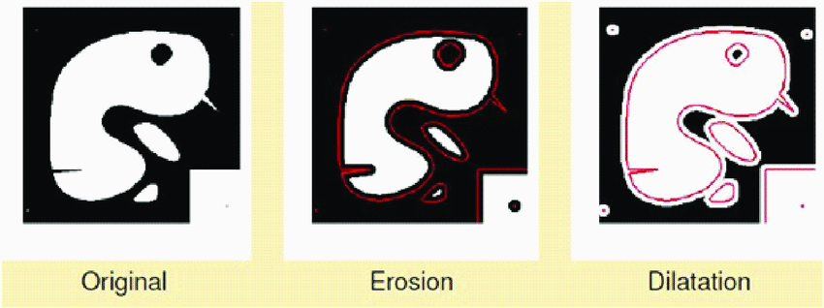
2.1 Suppression du bruit
Ouverture morphologique (érosion suivi d’une dilatation)
https://en.wikipedia.org/wiki/Mathematical_morphology
https://en.wikipedia.org/wiki/Opening_(morphology)
Erosion:
new value for p(x,y) = min value in neighborhood of p(x,y)
Dilation:
new value for p(x,y) = max value in neighborhood of p(x,y)

Slide 12
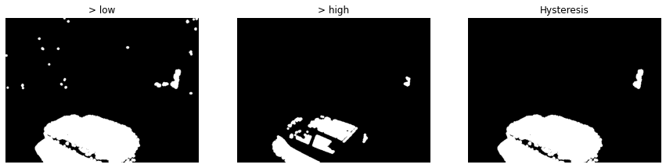
2.2. Seuillage d’hystérésis
Principe :
Supprimer les signaux faibles
Propager les signaux forts
vers les signaux moyens
marker
activate
remove
remove
remove
high
low

Slide 13
2.2. Implémentation de la reconstruction d'hystérésis
__device__ bool has_changed;
__global__ void reconstruction(input, marker, out) {
int p = .... + threadIdx.x;
if (out[p] || !input[p]) // already processed or too low
return;
if (marker[p]) { // initialize output with markers
out[p] = true;
has_changed = true;
return;
}
for (int q : neighbors(p)) // Is any of my neighbors active?
if (out[q]) { // propagate neighbor activation to me
out[p] = true;
has_changed = true;
}
}
int main() {
out = black_image;
has_changed = false;
while (has_changed)
reconstruction<<<>>>(input, marker, out);
}
Idée:
On propage les pixels des marqueurs dans le masque jusqu’à stabilité.
Les marqueurs sont initialisés avec les éléments supérieurs au seuil haut.
L’entrée contient tous les éléments supérieurs au seuil bas.

Slide 14
Matériel fourni

Slide 15
Code gstreamer
Code de base fourni sur Moodle
Vous devez implémenter un filtre GStreamer CUDA et CPP
Idéalement, en intégrant les paramètres suivants :
bg=uri : uri vers une image de fond (default="" => estimé)
opening_size=(int) : taille de l'ouverture
th_low=(int) : valeur basse du filtre (default=3)
th_high=(int) : valeur haute du filtre (default=30)
bg_sampling_rate=(int) : intervalle d'échantillonnage des frames pour l'estimation de fond (default=500ms)
bg_number_frame=(int) : nombre de frames utilisées pour l'estimation de fond (default=10)

Slide 16


gst-launch-1.0 uridecodebin uri=file:///tmp/sintel_trailer-480p.webm ! videoconvert ! "video/x-raw, format=(string)RGB" ! cudafilter ! videoconvert ! video/x-raw, format=I420 ! x264enc ! mp4mux ! filesink location=video.mp4
Demo

Slide 17
Attendus

Slide 18
Critères d’évaluation
Conseils
Code correct ⇒ résultats ACCEPTABLES au niveau qualitatif
Avec cette méthode, les résultats ne seront pas optimaux
Vitesse ⇒ plus le framerate est rapide, mieux c’est.
Avoir une version C++ fonctionnelle ⇒ baseline
Git tag des versions du programme ⇒ permet de mesurer plusieurs versions/optimisations du programme (+ conserver variantes pour comparaison)
Faire les optimisations une par une ⇒ permet d’évaluer les optimisations réellement significatives de façon individuelle

Slide 19
Livrables
1. Implémentation
Source code for C++ CPU reference
Source code for CUDA implementation(s)
Source code for benchmark tools
Build scripts (GNU Make, CMake…)
Nous devons être capables de reproduire vos résultats.
2. Rapport succinct
Description du sujet (choix pour chaque étape, ce qui a été implémenté sur GPU)
Répartition des tâches par membre du groupe
Benchmarks et graphiques des performances des versions (CPU + GPU + GPU Optimisé ##)
Analyse des performances et des bottlenecks (graphiques nsight / nvprof)
3. Slides de la soutenance
4. Répartition des groupes (sur Moodle) => aujourd’hui à la fin du TP (pour les affectations de soutenance)

Slide 20
Soutenances
18 et 19 déc
15’ présentation
5’ démo
→ Données: https://drive.google.com/drive/folders/1pAisI_mfdfXrkEqK-8xU-gblRENLs85l
5’ discussion
Soutenances sur Teams. Les liens vous seront envoyés la semaine précédente.
Projet par groupe de 4.
Tous les membres du groupe doivent être présents à la soutenance.
Vous devez rendre tous les fichiers le 17 déc. au soir.

